Slide 1




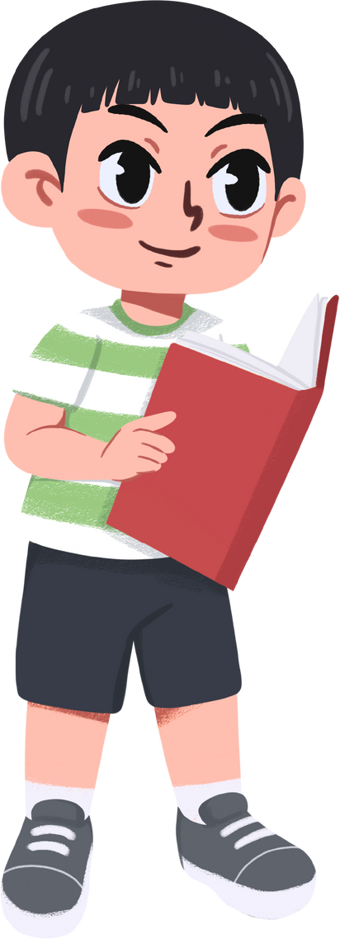


























































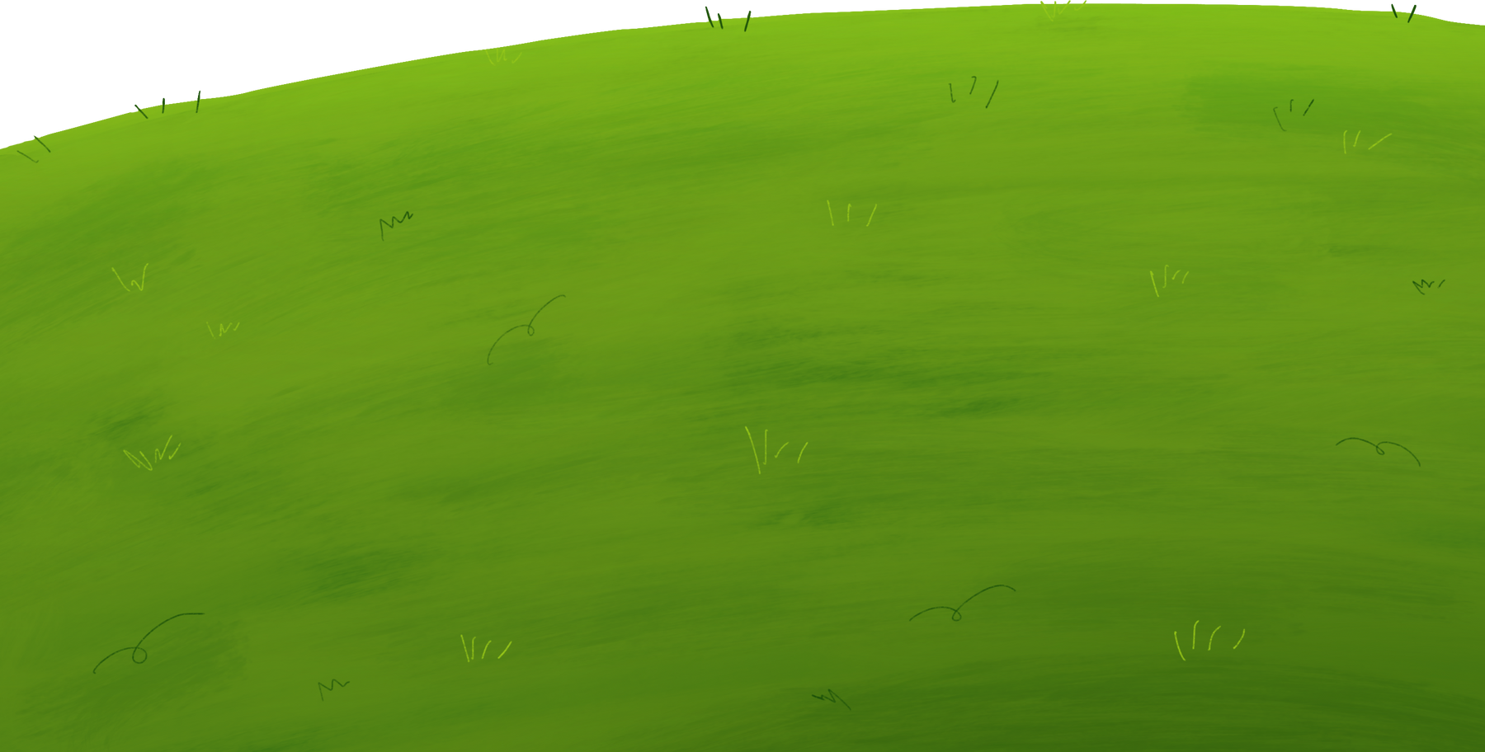






لعبة
صحيح أم خطأ

Slide 2


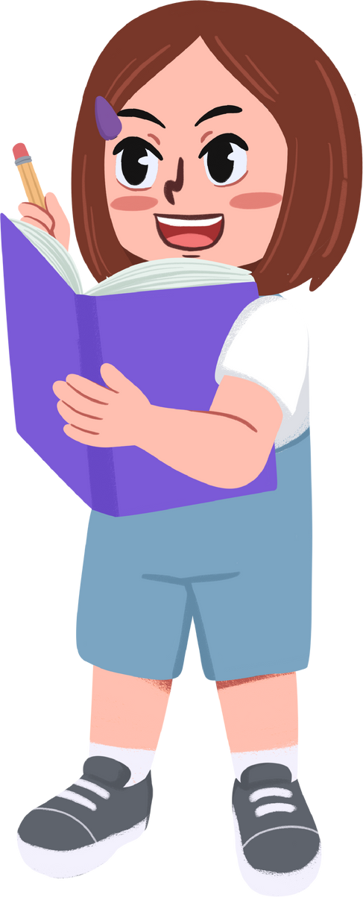




السؤال الأول
المخدرات تساعدك في أن تكون قويًا وذكيًا
خطأ
صحيح

Slide 3

المخدرات تضعف الجسم والعقل،
وقد تسبب أمراضًا خطيرة

Slide 4
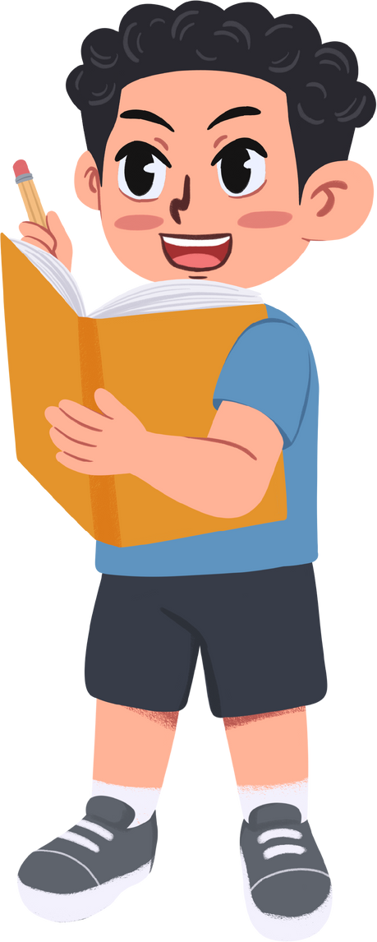
السؤال الثاني
إذا قال لي صديقي جرّب هذه المادة، يمكنني أن أرفض بأدب
خطأ
صحيح

Slide 5
من حقك أن تقول "لا"،
والرفض قرار شجاع وصحيح

Slide 6

السؤال الثالث
التدخين لا يعتبر من المخدرات
خطأ
صحيح

Slide 7

التدخين من المواد الضارة ويؤدي إلى الإدمان،
ويؤثر على الصحة مثل المخدرات

Slide 8
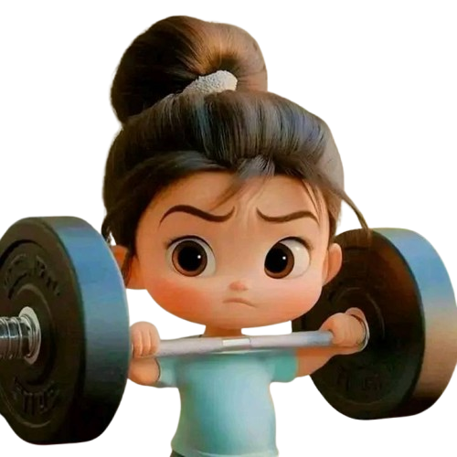
السؤال الرابع
اللعب والرياضة يساعدانني على الابتعاد عن الأشياء الضارة
خطأ
صحيح

Slide 9

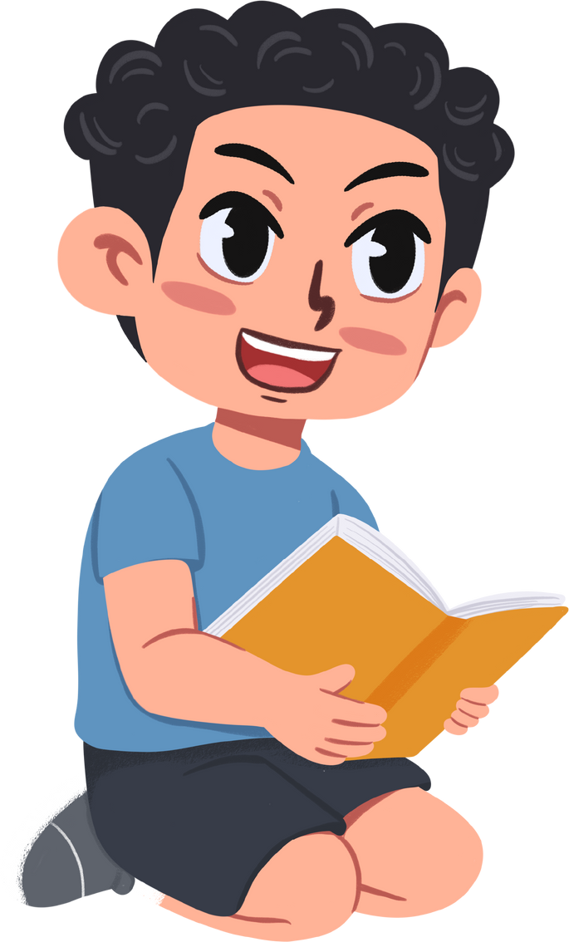
الهوايات الصحية تبعدك
عن المخاطر وتجعلك سعيدًا ونشيطًا

Slide 10


السؤال الخامس
من يتناول المخدرات يصبح سعيدًا طوال الوقت
خطأ
صحيح

Slide 11

المخدرات قد تعطي شعورًا مؤقتًا،
لكنها تسبب الحزن والمشاكل لاحقًا

Slide 12
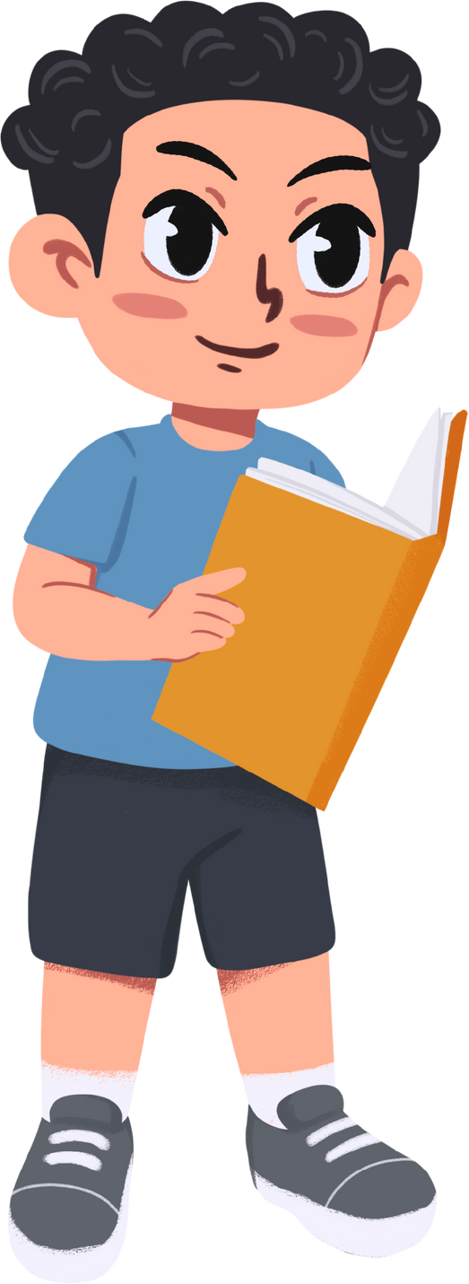
السؤال السادس
من يحبني لا يجبرني على فعل شيء يؤذيني
خطأ
صحيح

Slide 13
الصديق الحقيقي يشجعك على الخير
ويحافظ عليك

Slide 14
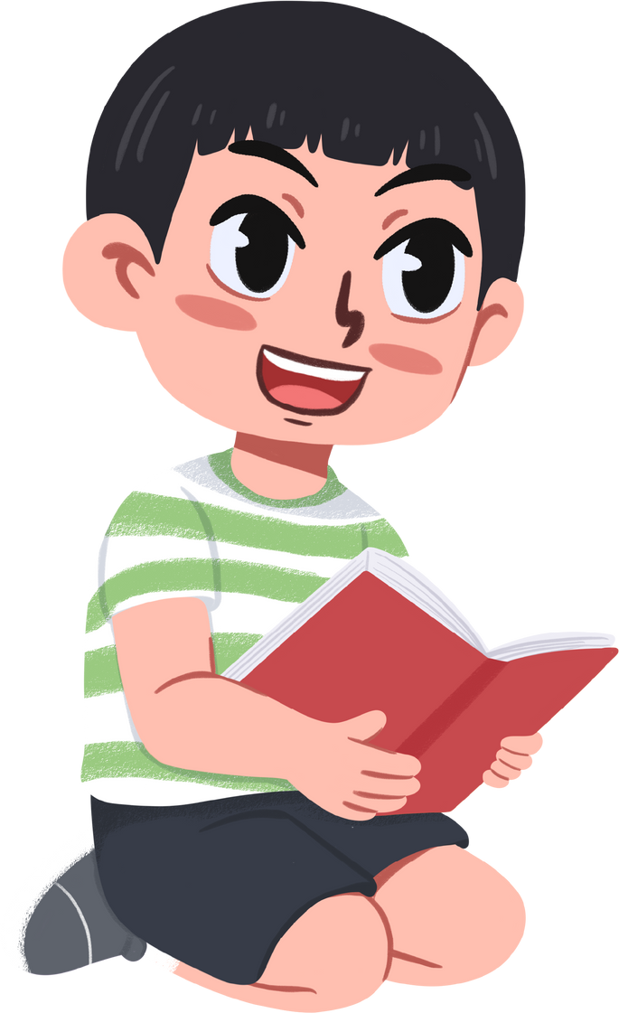
السؤال السابع
المخدرات قد تجعلك تفقد السيطرة على تصرفاتك
خطأ
صحيح

Slide 15
تؤثر المخدرات على العقل وتجعل الشخص
يتصرف بطريقة غير آمنة أو مؤذية

Slide 16
السؤال الثامن
من يتناول المخدرات يصبح سعيدًا طوال الوقت
خطأ
صحيح

Slide 17
المخدرات قد تعطي شعورًا مؤقتًا،
لكنها تسبب الحزن والمشاكل لاحقًا

Slide 18
السؤال التاسع
تناول الأدوية بدون وصفة طبية يمكن أن يكون خطرًا
خطأ
صحيح

Slide 19
استخدام الأدوية دون إشراف طبي
قد يسبب ضررًا شديدًا للجسم

Slide 20
السؤال العاشر
من يتناول المخدرات يكون دائمًا في مزاج جيد
خطأ
صحيح

Slide 21
المخدرات تسبب تقلبات مزاجية حادة
وقد تؤدي للاكتئاب والغضب

Slide 22
السؤال الحادي عشر
إذا شعرت بالحزن، فإن أفضل طريقة هي التحدث مع من تثق به
خطأ
صحيح

Slide 23
الحديث مع شخص نثق به يساعدنا
على حل المشكلات بشكل صحي وآمن

Slide 24
السؤال الثاني عشر
أصدقاء السوء قد يدفعونك نحو سلوكيات خطرة مثل تعاطي المخدرات
خطأ
صحيح

Slide 25
الصحبة السيئة من أكبر أسباب
الانزلاق في طريق الإدمان

Slide 26
السؤال الثالث عشر
يمكن التخلص من إدمان المخدرات بسهولة وبدون مساعدة أحد
خطأ
صحيح

Slide 27
الإقلاع عن الإدمان يحتاج دعم طبي
ونفسي من مختصين وأهل

Slide 28
كل لحظة تأخير هي فرصة
ضائعة لاستعادة نفسك،
حياتك و كرامتك.
الإقلاع عن المخدرات ليس ضعفا،
بل أعظم شجاعة

Slide 29
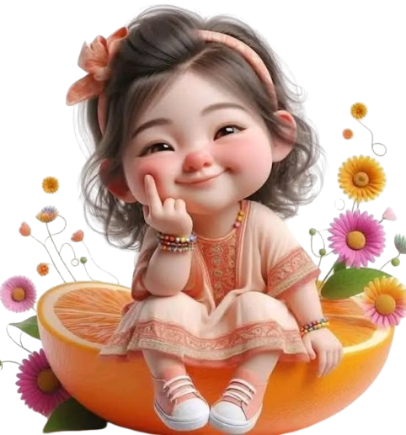
شكرا على مشاركتكم

